Slide 1
Gradient Boosting
Decision Tree
李欣 51174500030

Slide 2
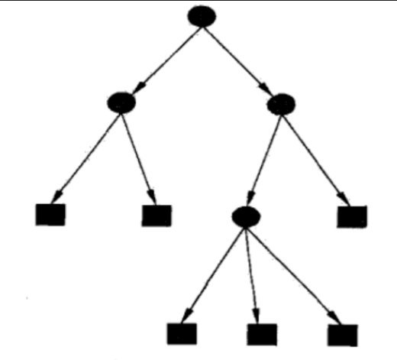
Decision Tree
决策树模型
特征选择（ID3、C4.5）
决策树的生成
决策树的剪枝

Slide 3
特征选择
信息增益（ID3）
信息增益比（C4.5）
Notes:
基于以上缺点，在进行特征选择的时候，并不是直接选择信息增益率最大的特征，而是现在候选特征中找出信息增益高于平均水平的特征，然后在这些特征中再选择信息增益率最高的特征

Slide 4

Decision Tree
决策树模型
特征选择（ID3、C4.5）
决策树的生成
决策树的剪枝
Notes:
决策树生成：通常是一个递归地选择最优特征的过程。开始构建根节点，将所有节点都放在根节点，选择一个最优特征，并按照这个特征将训练数据集分割成子集。使得各个子集有一个在当前条件下最好的分类，如果这些子集能够被基本分类正确，则将这些子集分到所对应的叶节点中去；否则，就需要重新进行特征选择，继续分割，直到基本分类正确或者没有合适的特征为止。
以上方法可能对训练数据具有较好的分类效果，但对。。。（过拟合）→剪枝（去掉划分过细的节点，使其退回到父节点）

Slide 5
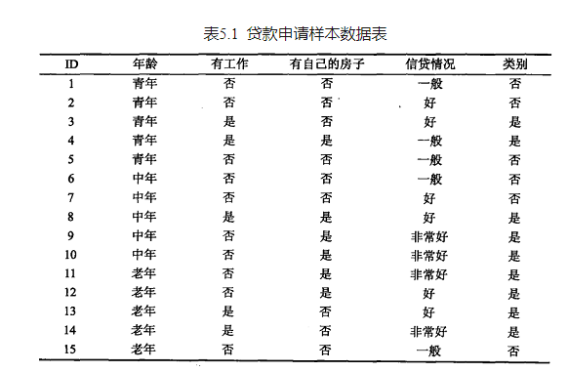
Example
Notes:
并不会具体演示ID3、C4.5的具体特征选择过程

Slide 6
CART算法
决策树的生成
决策树的剪枝
Notes:
CART算法是 在1984年提出的，是应用最广泛的决策树学习方法，既可以用于分类也可以用于回归。
CART树的生成是一个递归地构建二叉决策树的过程，对回归树用平方误差最小化准则，对分类树用基尼指数最小化准则进行特征选择，生成二叉树。
CART树的剪枝：从生成算法产生的决策树T0底端开始，不断剪枝直到T0的根节点，形成一个子树序列{T0,T1,…,Tn}。然后通过交叉验证在独立的验证数据集上对子树序列进行测试，从中选择最优的子树。

Slide 7

CART剪枝
剪枝形成一个子树的序列
交叉验证选取最优子树
Notes:
计算子树的损失函数，其中C(T)为对训练数据的预测误差（如基尼指数），|T|为子树的叶节点个数。对于给定的α，一定存在使得损失函数最小的子树，记为Tα。这样递归地对树进行剪枝，α从小增大，最终形成一个子树序列。
交叉验证就是利用独立的验证数据集，测试子树序列中各个子树的平方误差或者基尼指数，平方误差或者基尼指数最小的决策树被认为是最优的决策树。而每棵树对应的α也确定了，即得到最优决策树Tα

Slide 8
Ensemble Learning
Bagging
个体学习器1
个体学习器2
结合模块
Boosting
输出
……
…
个体学习器T
Stacking

Slide 9
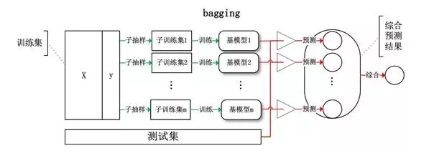
Bagging

Slide 10
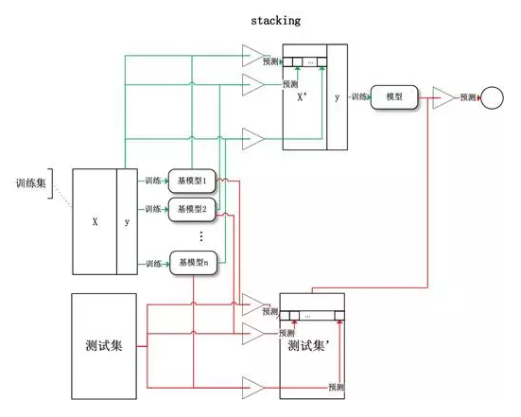
Stacking
Notes:
Stacking方法是指训练一个模型用于组合其他各个模型。首先我们先训练多个不同的模型，然后把之前训练的各个模型的输出为输入来训练一个模型，以得到一个最终的输出。

Slide 11
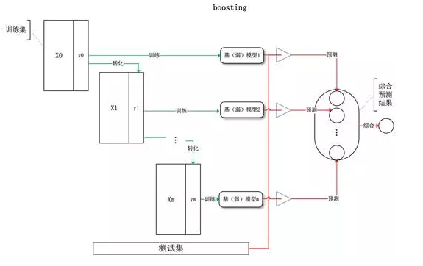
Boosting
Notes:
Boosting中有代表性的是AdaBoost（Adaptive boosting）算法：刚开始训练时对每一个训练例赋相等的权重，然后用该算法对训练集训练t轮，每次训练后，对训练失败的训练例赋以较大的权重，也就是让学习算法在每次学习以后更注意学错的样本，从而得到多个预测函数。
GBDT（Gradient Boost Decision Tree)也是一种Boosting的方法，与AdaBoost不同，GBDT每一次的计算是为了减少上一次的残差，GBDT在残差减少（负梯度）的方向上建立一个新的模型。

Slide 12
AdaBoost
基本思路
算法
算法解释
Notes:
然后，这里我将会结合具体例子来详细讲解一下AdaBoost算法。假定，给定一个二分类训练数据集T={(x1,y1),(x2,y2),…(xN,yN)}，其中xi…yi…
(1)初始化权值分布，D1=（w11,…,w1N）w1i=1/N

